Slide 1



TECNOLÓGICO NACIONAL DE MÉXICO
INSTITUTO TECNOLÓGICO DE FRONTERA COMALAPA
NOMBRE DE LA MATERIA
Lenguajes y autómatas II
NOMBRE DEL ESTUDIANTE
EDDI URIEL CASTILLO SÁNCHEZ
CARRERA
INGENIERÍA EN SISTEMAS COMPUTACIONALES
SEMESTRE
SÉPTIMO SEMESTRE
NOMBRE DEL DOCENTE
ING, Javier Francisco Mingo Velazquez
NOMBRE DEL TRABAJO
ACTIVIDAD 1.2 Reporte de practica
LUGAR Y FECHA
FRONTERA COMALAPA, CHIAPAS A 18 AGOSTO DEL 2026

Slide 2
Introducción
En esta práctica se diseñó e implementó un compilador didáctico en Java, capaz de realizar el análisis semántico de expresiones aritméticas con declaración de variables enteras; el proyecto se construyó desde cero en IntelliJ IDEA, utilizando Maven como gestor de proyecto y Java Swing para la interfaz gráfica, hasta obtener una aplicación de escritorio funcional, cuyo analizador reconoce tokens, construye árboles de expresión, verifica tipos, genera código de tres direcciones y muestra la tabla de símbolos generada, y en la que también se puso a prueba el manejo de errores semánticos, comprobando que el programa detecta fallos sin detener por completo el análisis.
Analizador Semántico — Compilador Didáctico en Java
2

Slide 3
Justificación
Esta práctica permite comprender de forma aplicada la fase de análisis semántico dentro de un compilador, la cual verifica que el programa tenga sentido más allá de su estructura sintáctica; implementar una pila semántica y árboles de expresión ayuda a entender cómo se resuelve la precedencia de operadores durante la compilación, mientras que la comprobación de tipos y el manejo de errores semánticos son esenciales para construir compiladores robustos, capaces de informar al usuario sin detener el proceso completo, y generar la tabla de símbolos y el código de tres direcciones sienta las bases para etapas posteriores del compilador, como la optimización y la generación de código final.
Analizador Semántico — Compilador Didáctico en Java
3

Slide 4
Objetivo de la práctica
Diseñar e implementar un compilador didáctico en Java capaz de realizar el análisis semántico de expresiones aritméticas, construyendo el proyecto desde cero en IntelliJ IDEA hasta obtener una aplicación funcional.
Construir un analizador léxico que reconozca palabras reservadas, identificadores, números y operadores.
Representar cada expresión mediante un árbol anotado con el tipo de cada subexpresión.
Implementar la comprobación de tipos y una pila semántica que respete la precedencia de operadores.
Generar un esquema de traducción (código de tres direcciones) y la tabla de símbolos y direcciones.
Detectar y reportar errores semánticos sin detener por completo el análisis del programa.
Analizador Semántico — Compilador Didáctico en Java
4

Slide 5
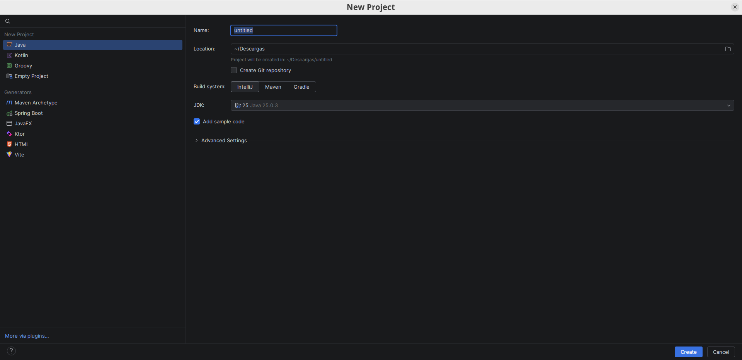
Paso 1. Creación del proyecto Maven
Se entró a IntelliJ IDEA y se creó un nuevo proyecto de tipo Maven, asignando el nombre analizador-semantico al proyecto y configurando el archivo pom.xml para compilar con Java 17. Como se utiliza Java Swing, no se requieren dependencias externas adicionales. Finalmente, se inició el proyecto y se revisó que la estructura se generara correctamente.
Analizador Semántico — Compilador Didáctico en Java
5

Slide 6
Paso 2. Implementación de las clases del compilador
Dentro del paquete com.itfcomalapa.semantico se crearon las clases, cada una con una responsabilidad específica:
Clase | Responsabilidad
Token / TokenType | Unidad léxica reconocida (palabra reservada, identificador, número, operador).
Lexer | Convierte el código fuente en una lista de tokens.
Node | Nodo del árbol de expresión con su tipo semántico.
SymbolEntry / SymbolTable | Tabla de símbolos: nombre, tipo, valor, dirección, línea.
SemanticException | Reporta errores semánticos con su número de línea.
Parser | Núcleo: pila semántica, comprobación de tipos, generación de código.
Main | Interfaz gráfica en Swing para analizar y visualizar resultados.
Analizador Semántico — Compilador Didáctico en Java
6

Slide 7
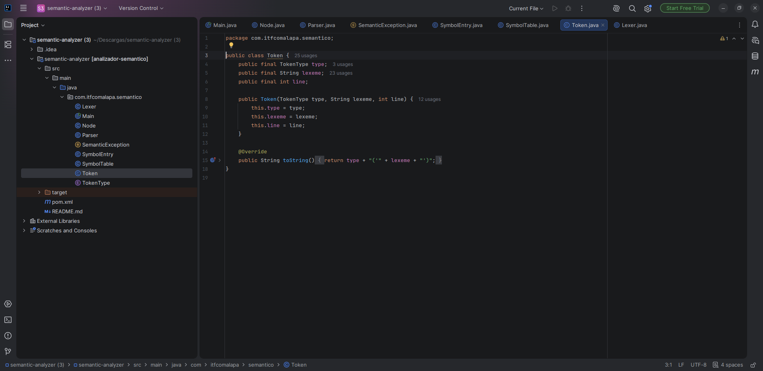
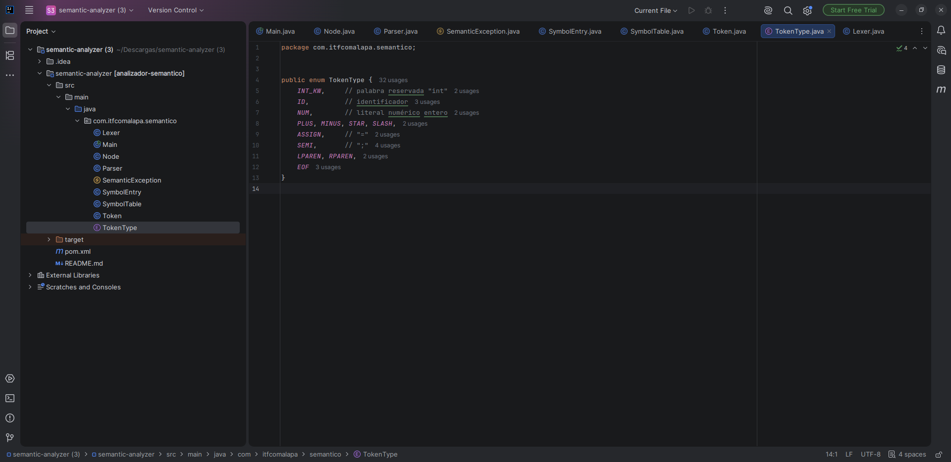
Paso 2. Implementación de las clases del compilador
Analizador Semántico — Compilador Didáctico en Java
7

Slide 8
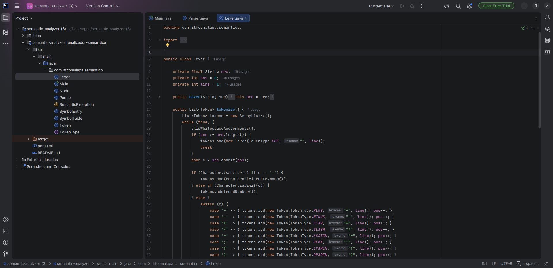
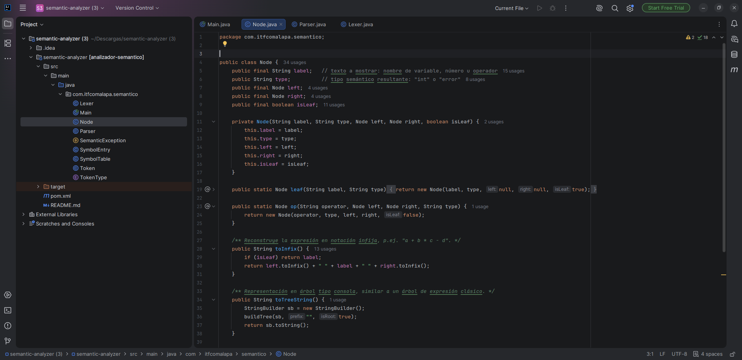
Paso 2. Implementación de las clases del compilador
Analizador Semántico — Compilador Didáctico en Java
8

Slide 9
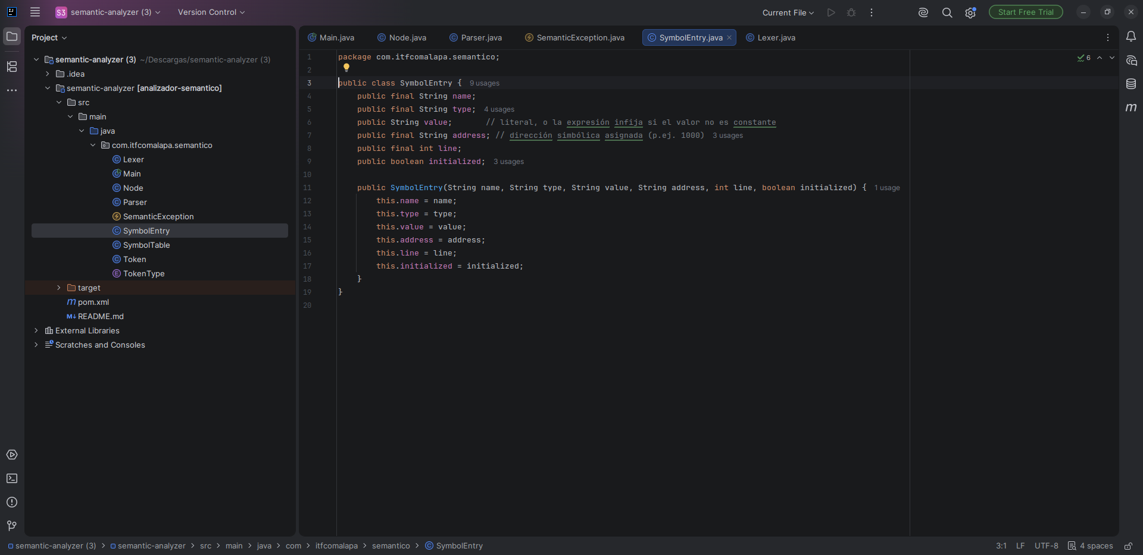
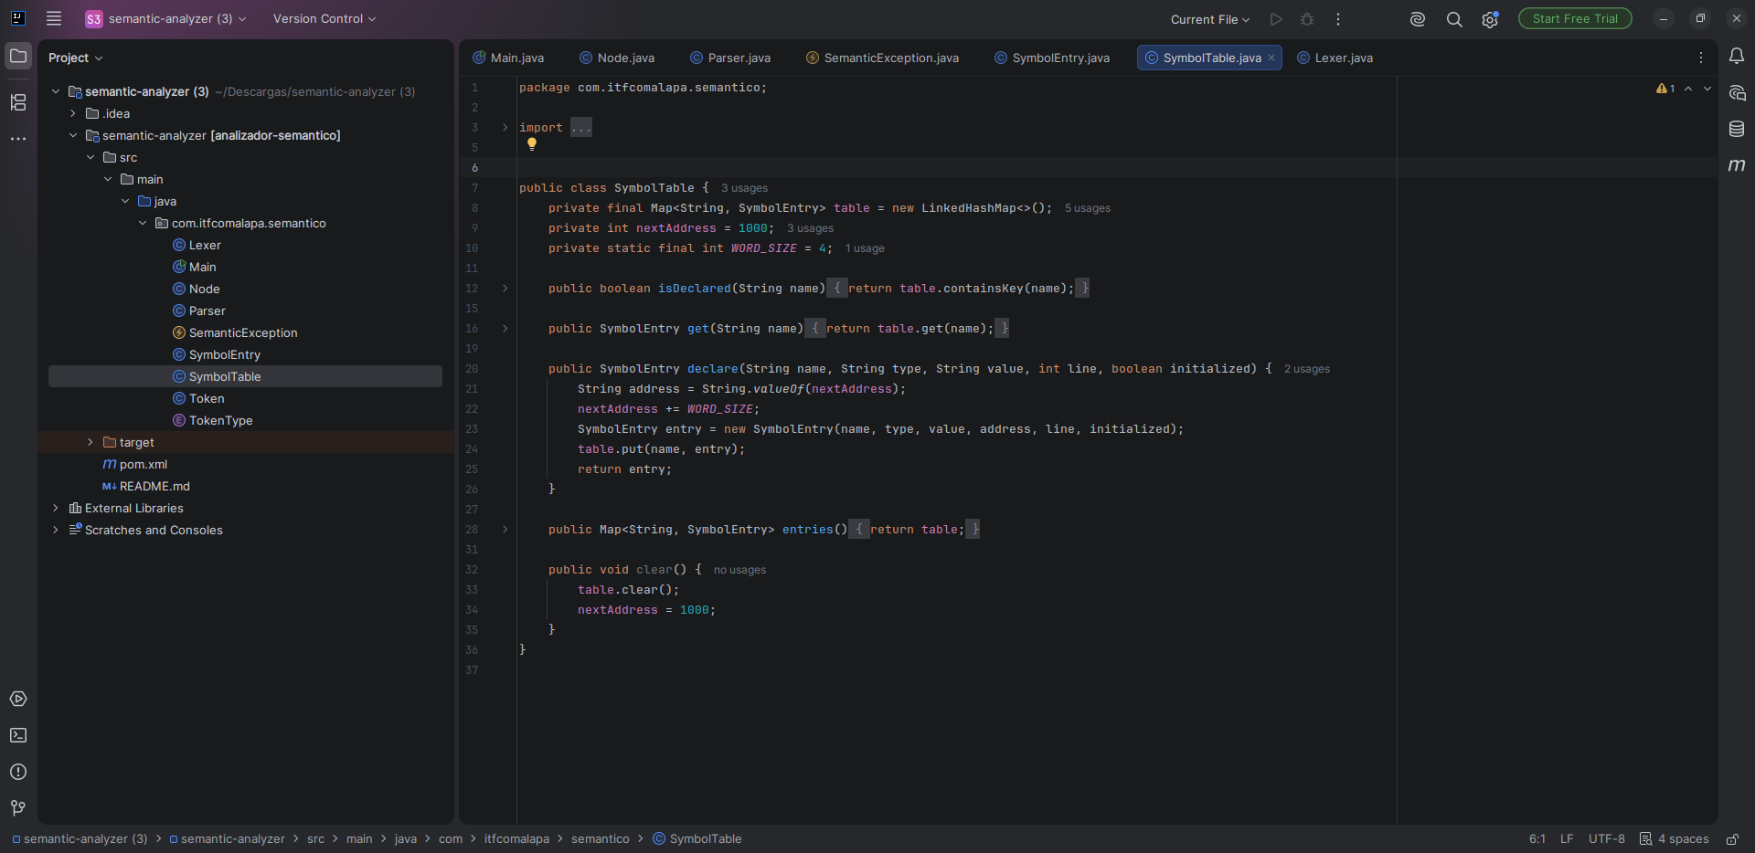
Paso 2. Implementación de las clases del compilador
Analizador Semántico — Compilador Didáctico en Java
9

Slide 10
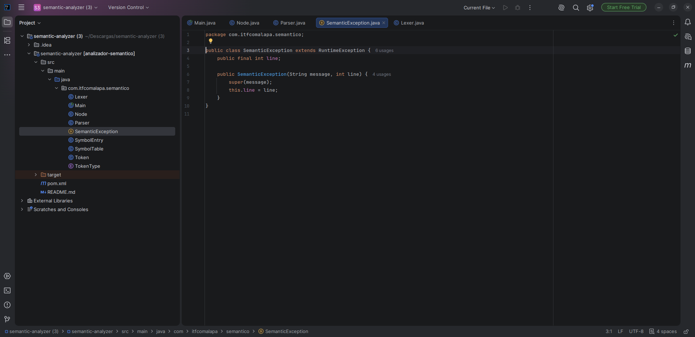
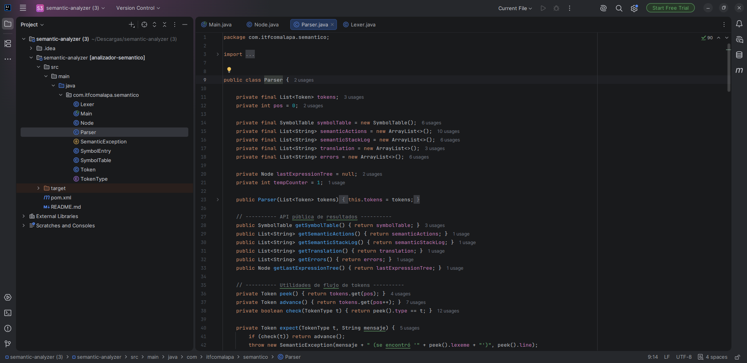
Paso 2. Implementación de las clases del compilador
Analizador Semántico — Compilador Didáctico en Java
10

Slide 11
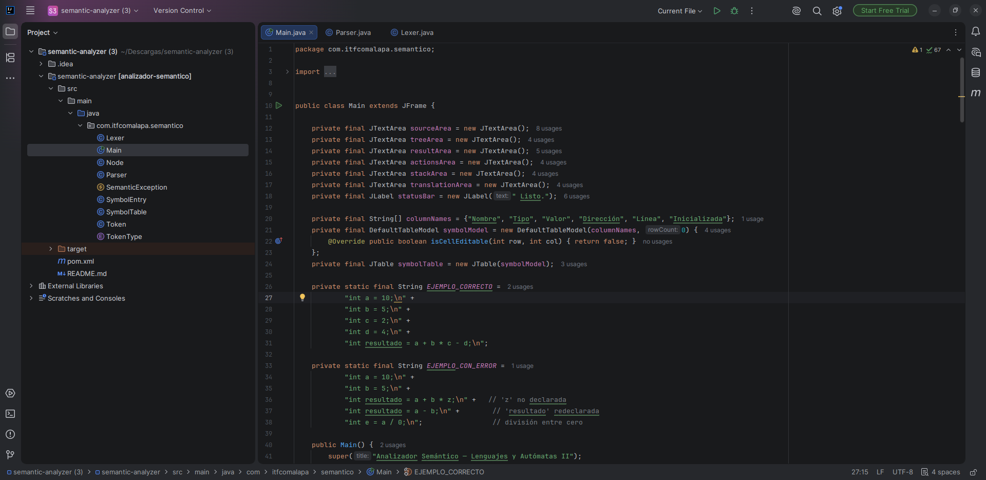
Paso 2. Implementación de las clases del compilador
Analizador Semántico — Compilador Didáctico en Java
11

Slide 12
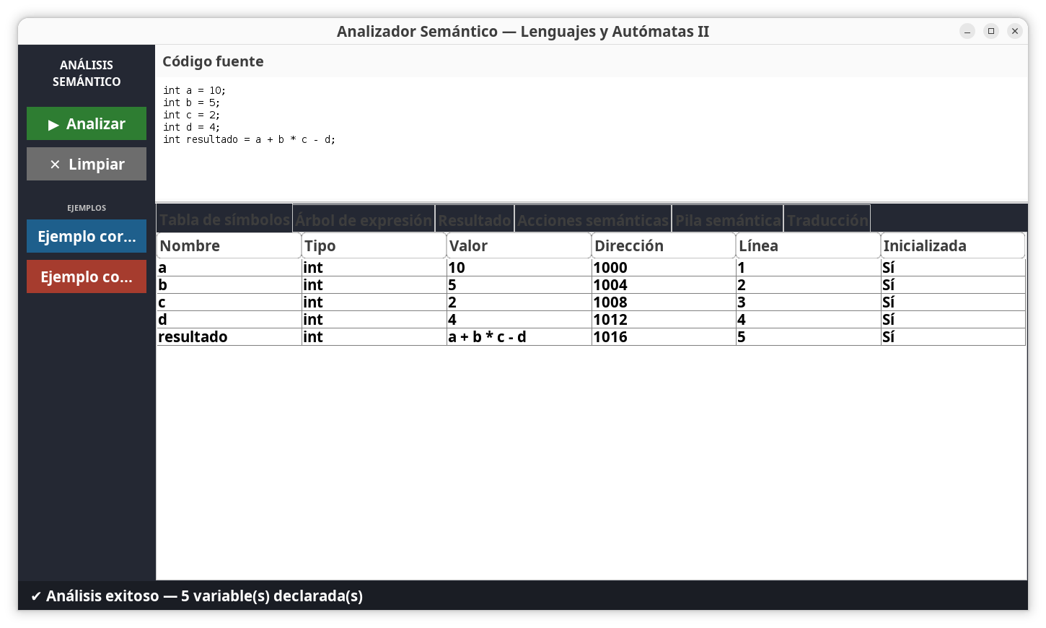
Paso 3. Ejecución del programa
Se compiló el proyecto y se ejecutó la clase Main desde IntelliJ (botón Run). Al no depender de librerías externas, el programa inició sin configuración adicional. Al arrancar, la aplicación carga y analiza automáticamente un ejemplo por defecto, lo que confirma que la interfaz y el analizador funcionan correctamente.
Analizador Semántico — Compilador Didáctico en Java
12

Slide 13
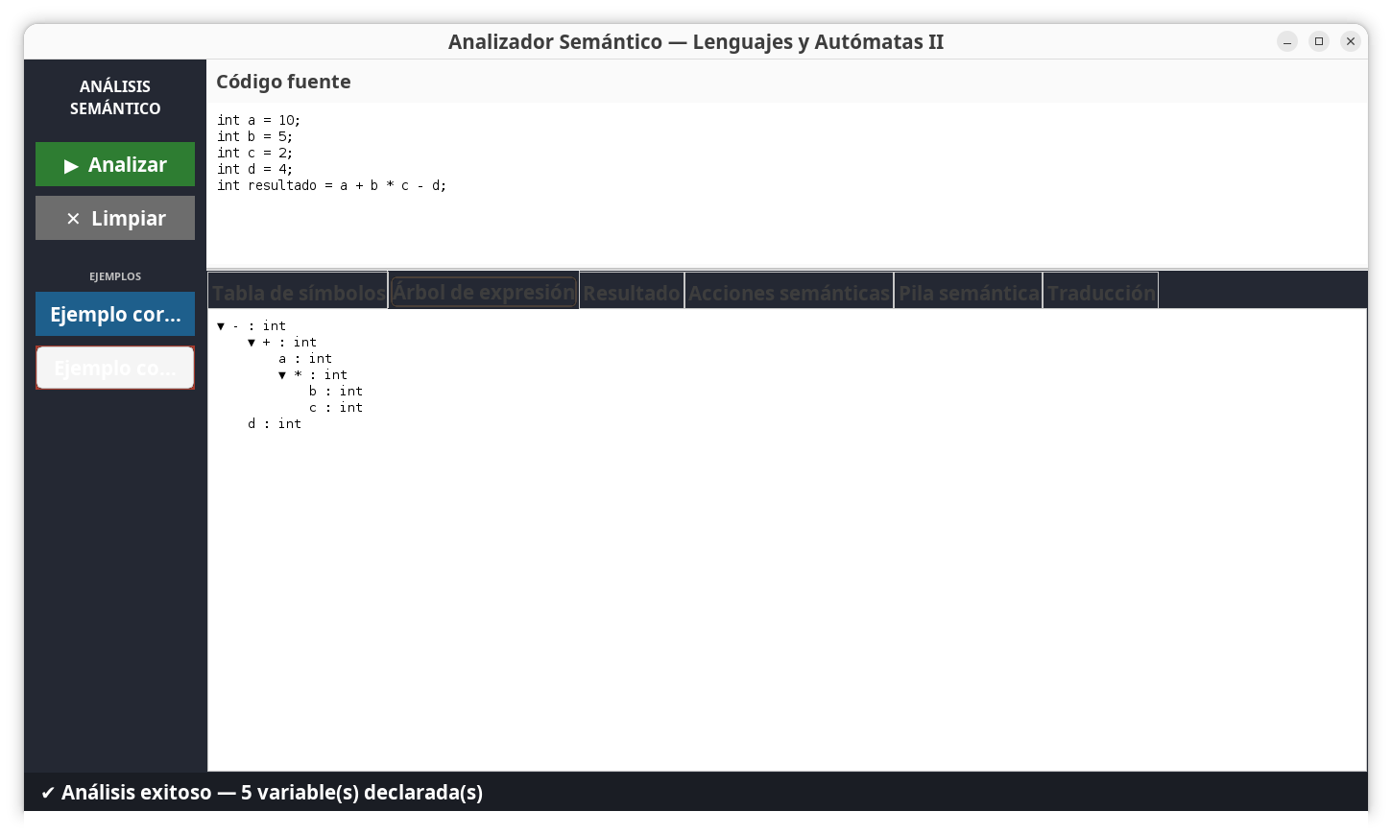
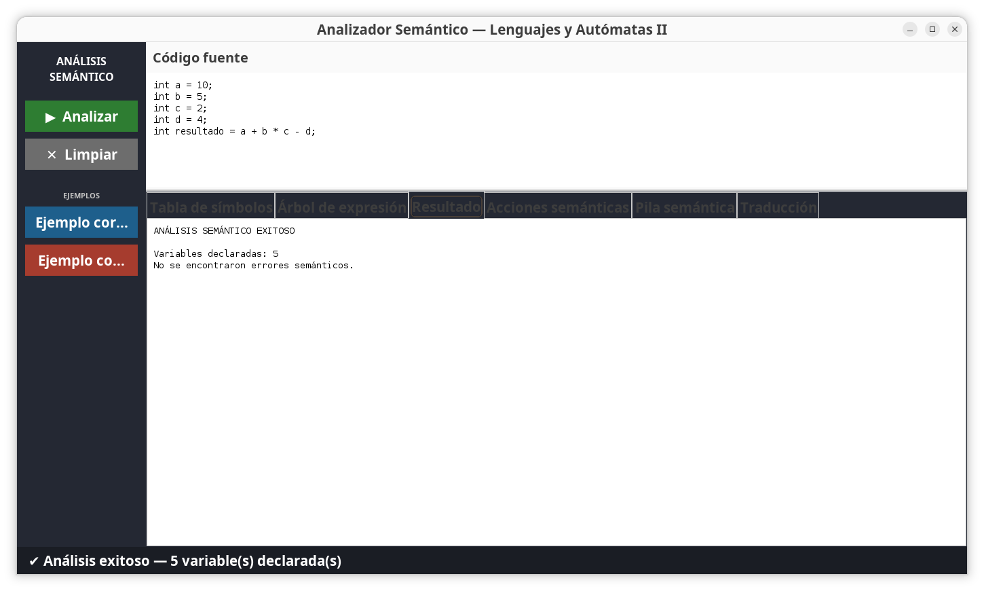
Paso 4. Prueba con el ejemplo correcto
resultado = a + b * c − d (con declaración previa de las variables a, b, c y d). El árbol de expresión respeta la precedencia de operadores y el resultado confirma un análisis semántico exitoso.
Analizador Semántico — Compilador Didáctico en Java
13

Slide 14
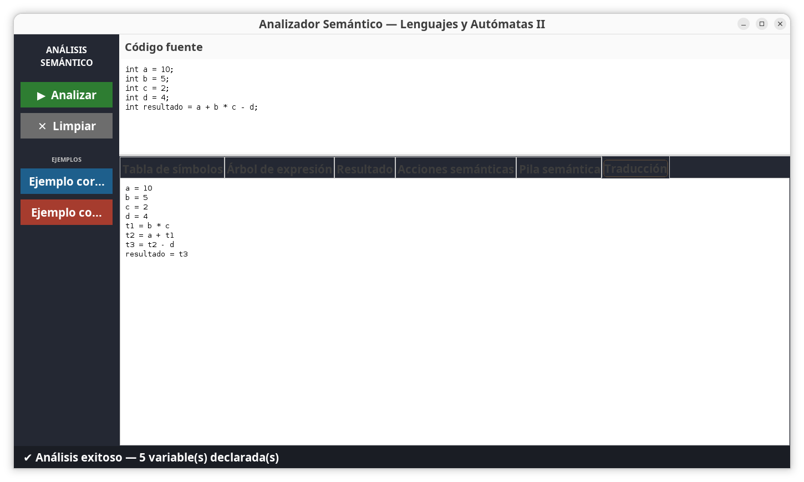
Paso 4. Tabla de símbolos y traducción
Nombre | Tipo | Valor | Dirección | Línea | Inicializada
a | int | 10 | 1000 | 1 | Sí
b | int | 5 | 1004 | 2 | Sí
c | int | 2 | 1008 | 3 | Sí
d | int | 4 | 1012 | 4 | Sí
resultado | int | a + b * c - d | 1016 | 5 | Sí
El código de tres direcciones equivalente se generó en la pestaña “Traducción”:
Analizador Semántico — Compilador Didáctico en Java
14

Slide 15

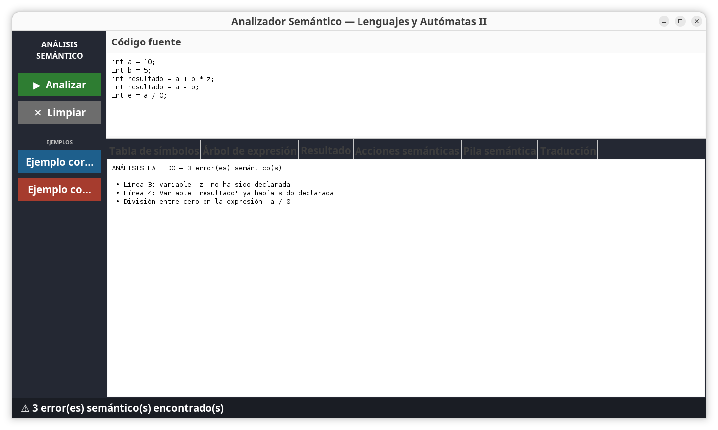
Paso 5. Prueba con errores semánticos
Variable no declarada · variable redeclarada · división entre cero. El analizador reportó cada error indicando la línea correspondiente, sin detener por completo el análisis del resto del código.
Analizador Semántico — Compilador Didáctico en Java
15

Slide 16
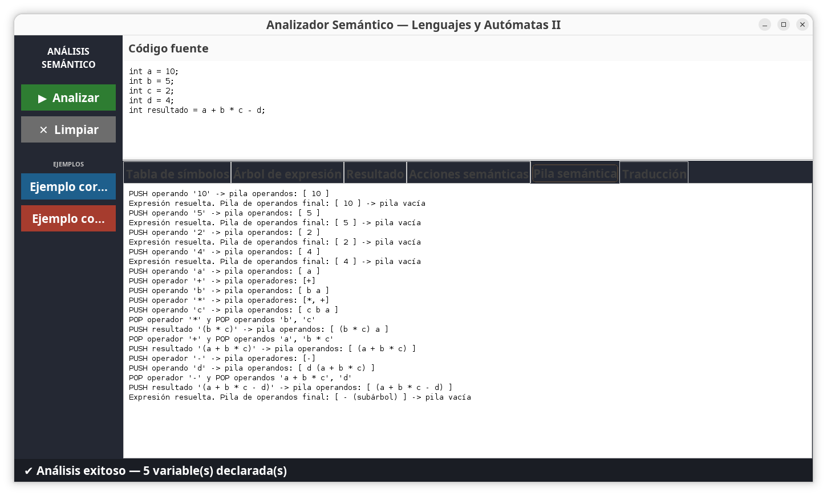
Resultado final
El compilador didáctico quedó creado y funcionando en IntelliJ IDEA sobre Linux.
El analizador léxico y sintáctico reconoce correctamente tokens, identificadores y operadores.
Se construyen árboles de expresión anotados y se genera la tabla de símbolos y direcciones.
Se generó el código de tres direcciones equivalente a cada expresión analizada.
Análisis semántico exitoso sobre el ejemplo correcto; el manejo de errores permite detectar y reportar fallos sin detener el análisis completo.
Analizador Semántico — Compilador Didáctico en Java
16

Slide 17
Conclusión
Se concluye que la práctica permitió comprender de forma aplicada las distintas etapas del análisis semántico dentro de un compilador: la construcción de árboles de expresión, el uso de una pila semántica para resolver la precedencia de operadores, la comprobación de tipos, la generación de un esquema de traducción y el llenado de la tabla de símbolos y direcciones; también se reforzó el manejo de errores semánticos como parte esencial de un compilador robusto, capaz de informar al usuario sin detener por completo el proceso de análisis, y la implementación en Java, ejecutada íntegramente en IntelliJ IDEA sobre Linux, demostró de manera práctica cómo los conceptos teóricos se traducen en una herramienta funcional.
Analizador Semántico — Compilador Didáctico en Java
17

Slide 18
Link de git hub
Anexo link de git hub con la actividad del Proyecto realizado https://github.com/eddiCastS/Analizador_LYAII.git
Analizador Semántico — Compilador Didáctico en Java
17

Slide 19
Referencias
Aho, A. V., Lam, M. S., Sethi, R., & Ullman, J. D. (2007). Compilers: Principles, Techniques, and Tools (2.ª ed.). Pearson Addison-Wesley.
Oracle. (s.f.). The Java Tutorials — Creating a GUI with Swing. Oracle Corporation. docs.oracle.com/javase/tutorial/uiswing/
JetBrains. (s.f.). IntelliJ IDEA Documentation. www.jetbrains.com/help/idea/
Apache Software Foundation. (s.f.). Maven — Introduction. maven.apache.org/guides/
Analizador Semántico — Compilador Didáctico en Java
18

